Slide 1

Searching
Lecturers :
Boontee Kruatrachue Room no. 913
Kritawan Siriboon Room no. 913

Slide 2
Searching Terminology
Search, Record, Table/File
Key
  Internal Key
  (Embedded Key)
  External Key
Successful Search/Unsuccessful Search
Internal Search / External Search
5601
Ann
85
5602
Ben
93
5603
Dan
50
...
...
...
...
...
...
record
table/file
Key2 | Rec
Ann
Ben
Dan | ...
Harry | ...
Elka | ...
Ron | ...
Zu | ...
Key2 | Rec
35 | ...
38 | ...
50 | ...
85
86 | ...
93
95 | ...
5601
Ann
85
5602
Ben
93

Slide 3
Searching
Search Unordered Table
Sentinel Search
Move to Front
Transposition
Search Ordered Table
Array | List & Tree Search
- Sequential Search (Linear Search) | - Sequential Search (Linear Search)
- Index Sequential Search | - B-Tree
- Binary Search | Binary Search Tree - AVL (Hight Balanced) Tree
Hashing | - Heap

Slide 4

Searching Unorder List
rec
19 | 56 | 2 | 7 | 25 | 18 | ... | 40
1 | 2 | 3 | 4 | 5 | 6 | ... | n | pos
pos = n+1;
i = 1;
loop (i<>pos)
if (key == rec[i].key)
pos = i;
else
i = i+1;
end if
endloop
if (i<=n)
search = i;
else
search = 0;
end if
found = false; //Typical version
i= 1;
loop (i<=n) and (not found)
if (key == rec[i].key) {
foundIndex = i;
found = true;
else
i= i +1;
end if
end loop
//More efficient version

Slide 5
Sentinel Search
rec
19 | 56 | 2 | 7 | 25 | 18 | ... | 40 | Sentinel
1 | 2 | 3 | 4 | 5 | 6 | ... | n
rec[n+1] = key; //adding sentinel
i = 1;
loop (key <> rec[i].key)
i = i+1;
end loop
if (i<n)
search = i;
else
search = 0;
end if
O(n)
Best Case 1
Worst Case n
Avg Case (n+1)/2
rec
19
56
2
7
25
18
40
Sentinel

Slide 6

Move to Front Heuristic
rec
19
56
2
7
25
18
40
rec
7
56
2
19
25
18
40
Move to Front
แต่ละครั้งที่ search พบ ให้เลื่อน record นั้นขึ้นไปอยู่หน้าสุดของ list
(ต้องเป็น linked list version)
แนวคิด : ของอะไรที่ใช้แล้วมีแนวโน้มที่น่าจะถูกใช้อีกจึงเอามาไว้ข้างหน้า
A heuristic is a mental shortcut that allows people to quickly make judgments and solve problems. These mental shortcuts are typically informed by our past experiences and allow us to act quickly. However, heuristics are really more of a rule-of-thumb; they don't always guarantee a correct solution.

Slide 7
Transposition Heuristic
rec
19 | 56 | 2 | 7 | 25 | 18 | ... | 40
rec
19 | 56 | 7 | 2 | 25 | 18 | ... | 40
Transposition
แต่ละครั้งที่ search พบ ให้สลับ record ที่ search พบขึ้นมาข้างหน้า 1 ตำแหน่ง
แนวคิด : การใช้ครั้งเดียวไม่ได้แปลว่าจะใช้อีกครั้งหนึ่งเสมอไป แต่การสลับแบบนี้ หากใช้มากๆ ก็จะเลื่อนขึ้นมาอยู่ข้างหน้าเอง

Slide 8
Searching Unordered Table
Sentinel Search
Move to Front
Transposition
rec
19 | 56 | 2 | 7 | 25 | 18 | ... | 40 | Sentinel
rec
19
56
2
7
25
18
40
Sentinel
rec
19
56
2
7
25
18
40
rec
7
56
2
19
25
18
40
rec
19 | 56 | 2 | 7 | 25 | 18 | ... | 40
rec
19 | 56 | 7 | 2 | 25 | 18 | ... | 40

Slide 9
Searching
Search Unordered Table
Sentinel Search
Move to Front
Transposition
Search Ordered Table
Array | List & Tree Search
- Sequential Search (Linear Search) | - Sequential Search (Linear Search)
- Index Sequential Search | - B-Tree
- Binary Search | Binary Search Tree - AVL (Hight Balanced) Tree
Hashing | - Heap

Slide 10
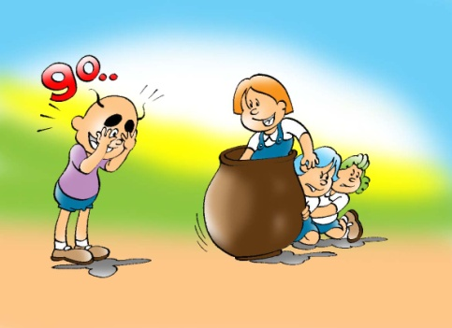
Sequential Search (Linear Search)
2 | 5 | 7 | 8 | 10 | 12 | 15 | 18 | 20 | 22
i
h
p
O(n)
Best Case 1
Worst Case n
Avg Case (n+1)/2

Slide 11
Searching
Search Unordered Table
Sentinel Search
Move to Front
Transposition
Search Ordered Table
Array | List & Tree Search
- Sequential Search (Linear Search) | - Sequential Search (Linear Search)
- Index Sequential Search | - B-Tree
- Binary Search | Binary Search Tree - AVL (Hight Balanced) Tree
Hashing | - Heap

Slide 12
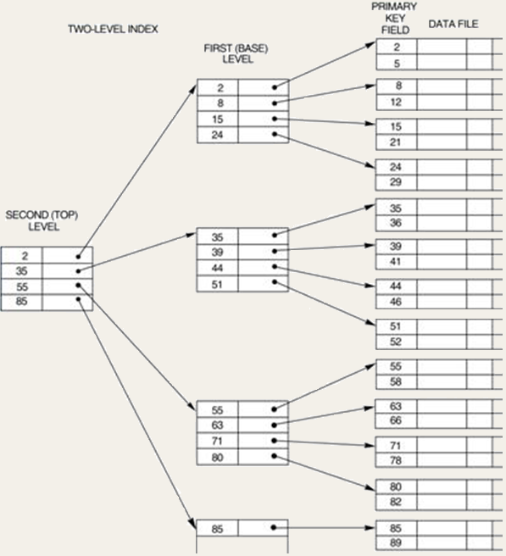
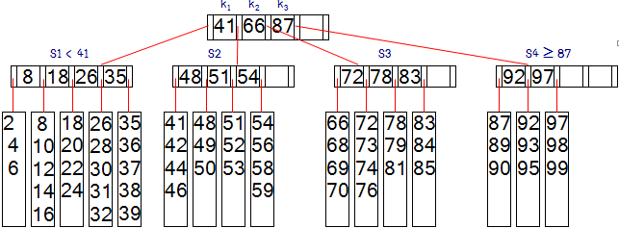
Index Sequential Search
0
1
0
1
2
3
0
2
4
6
2
3
4
5
Two-level index
6
7
8
9
1st (base) Level
4
5
6
7
8 10 12 14
0
4
8
12
10
11
2nd (top) Level
12
13
14
15
16
17
8
9
10
11
16 18 20 22
18
19
20
21
22
23
B-Tree Order 5
12
13
24
24
25

Slide 13
Searching
Search Unordered Table
Sentinel Search
Move to Front
Transposition
Search Ordered Table
Array | List & Tree Search
- Sequential Search (Linear Search) | - Sequential Search (Linear Search)
- Index Sequential Search | - B-Tree
- Binary Search | Binary Tree Search - AVL (Hight Balanced) Tree
Hashing | - Heap

Slide 14
Binary (Tree) Search
0 | 1 | 2 | 3 | 4 | 5 | 6 | 7 | 8 | 9
a
2 | 5 | 7 | 8 | 10 | 12 | 15 | 18 | 20 | 22
2
1
binarySearch
low = 1, high = dataSize
loop ( low <= high)
mid = ( low + high ) / 2
if( a[ mid ] < target )
low = mid + 1
else if( a[ mid ] > x )
high = mid - 1
else low = hight + 1
end if
end loop
if (target == a[mid]
return mid
else return -1
end if
binarySearch
p = q = root
loop ( p is not null)
if( target < p(data))
p = p->left;
else if ( target > p(data))
p = p->right;
else
q = p
p = null
end if
end loop
if (target == q->data
return q
else return null
end if
r
10
5
18
2
7
12
20
8
15
22
O(log₂ n)

Slide 15
Searching
Search Unordered Table
Sentinel Search
Move to Front
Transposition
Search Ordered Table
Array | List & Tree Search
- Sequential Search (Linear Search) | - Sequential Search (Linear Search)
- Index Sequential Search | - B-Tree
- Binary Search | Binary Search Tree - AVL (Hight Balanced) Tree
Hashing | - Heap

Slide 16
Insertion Re-balancing in AVL (Height-Balanced) Tree
h = 4
1st unbalanced x
h = 5
h = 3
h = 4
80
80
60
//
90
x
60
/
90
Hight diff
= 2
h = 3
h = 1
h = 2
/
h = 1
/
40
//
70
85
/
95
40
70
85
95
h = 2
/
h = 1
-
\
-
h = 1
-
h = 1
-
\
-
20
50
65
75
87
20
Long Side
50
65
75
87
Insert 15
h = 1
/
h = 0
-
-
-
-
h = 0
-
h = 0
-
-
-
-
10
30
45
55
Short Side
10
30
45
55
Short Side
-
-
-
-
\
-
-
-
5
15
25
35
43
46
52
57
15
Height Unbalanced
→ no longer AVL !
-
Long Side
Re-balance
Inserting AVL in a long side.
    Causes some node(s) unbalanced (height diff = 2)
    only up the inserted path.
      x = 1st unbalanced node
    Need rebalancing the (blue) shaded subtree.
    Rebalancing does not change :
      height of the subtree
      → ie. Nor height of root.
      → Only some part of the shaded subtree’s
      balance facters need changing.
h = 4
h = 3
80
y
40
/
90
h = 2
-
/
z
20
x
60
85
95
h = 1
/
h = 0
h = 1
-
h = 1
-
10
30
50
70
\
87
\
-
-
-
-
15
45
55
65
75
-
-
-
-
-
Height balanced again→ AVL

Slide 17
Searching
Search Unordered Table
Sentinel Search
Move to Front
Transposition
Search Ordered Table
Array | List & Tree Search
- Sequential Search (Linear Search) | - Sequential Search (Linear Search)
- Index Sequential Search | - B-Tree
- Binary Search | Binary Search Tree - AVL (Hight Balanced) Tree
Hashing | - Heap

Slide 18
Heap : Delete Min
31 ?
Delete 13
Delete 13
13
14
13
Here is the min heap.
Delete root gets min 13,hole at root.
Heap size shorter 1: last node.
Last node data,31, must be in the heap.
Find place for 31 : reheap.
Try the hole, if not, perlocate 31 down, take the hole’s smaller son up.
Repeat perlocate 31 down to find its place.
Put the deleting data 13 at the last node place in the same array is called in place sort, makes decending order.
Now 13 is out of heap.
0
temp
31 ?
0
temp
14
1
16
1
16
1
2
1
2
20
2
21
19
3
68
20
2
21
19
3
68
3
4
5
6
3
4
5
6
65
4
26
32
5
31
6
7
65
4
26
32
5
31
6
7
7
8
9
10
7
8
9
10
8
9
10
11
8
9
10
11
14 16 20 21 19 68 65 26 32 31
this slot is out of heap
0 1 2 3 4 5 6 7 8 9 10
Delete Min = c log₂ n
Delete min n times.
O(n log₂ n)
heap size shorter =1
Delete 13
Delete 13
Delete 13
14
13
14
13
14
13
0
temp
0
temp
0
temp
20
1
16
20
1
16
20
1
16
1
2
1
2
1
2
26
2
21
19
3
68
31 ?
2
21
19
3
68
26
2
21
19
3
68
3
4
5
6
3
4
5
6
3
4
5
6
65
4
31
32
5
13
6
7
65
4
26
32
5
31
6
7
65
4
32
5
31
6
7
7
8
9
10
7
8
9
10
7
8
9
10
8
9
10
11
8
9
10
11
8
9
10
11
14 20 16 26 21 19 68 65 31 32 13
0 1 2 3 4 5 6 7 8 9 10
heap size shorter =1

Slide 19
Searching
Search Unordered Table
Sentinel Search
Move to Front
Transposition
Search Ordered Table
Array | List & Tree Search
- Sequential Search (Linear Search) | - Sequential Search (Linear Search)
- Index Sequential Search | - B-Tree
- Binary Search | Binary Search Tree - AVL (Hight Balanced) Tree
Hashing | - Heap

Slide 20
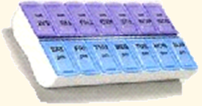
Hashing concepts
searches ก่อนๆ นี้ต้องเช็คเทียบหลายครั้งจึงพบหรือพบว่าไม่มี
การเช็คเทียบแต่ละครั้ง เรียก probe
ความต้องการของ hashing :
  ทำอย่างไรเราจะหาของได้ใน 1 probe ?
เราต้องรู้ว่ามันอยู่ที่ไหน → เก็บอย่างมีหลักการณ์

Slide 21
Hasing Function
ตัวตนของแต่ละ record อยู่ที่ไหน ?
อยู่ที่ key ของมัน ดังนั้นต้อง
โยง key เข้ากับ ที่เก็บ (array index)
key
Hashing function
index
hf(key) = index
การโยง key ให้เป็นที่เก็บเรียก hashing algorithm
ฟังก์ชั่นที่ใช้เรียกว่า hashing function
เรา hash key ไปสู่ index
Array ที่เก็บ records เรียก hash table.

Slide 22
Mapping Techniques
  Folding.
    แบ่ง key เป็นส่วนๆ
    summation(/subtraction/...) ส่วนนั้นๆ
    Modulo เพื่อให้อยู่ใน range
    Midsquare
    key² หรือ part_of_key²
    เอาตรงกลางมา
  Subtraction
  ถ้าทุก id นำหน้าด้วย 54011
  Extraction
  เอาแค่บางส่วนของ key
  Summation, Division, ...
hf(key) = key-54 01 1000
54091576
= 540 +915+76
= 1531
= 531 //array size = 1000
hf(54 01 1004) = 4
hf(54 01 1037) = 37
hf(54 01 1576) = 576
54 01 1576 -> 4156
54011576 -> 576*576
= 331776 -> 177

Slide 23
Mapping String 1 - 2
Mapping String 1
Mapping String 2
string
sum all ASCII chars
int
string
(k[0] + 27 k[1] + 27² k[2])
% Tablesize
int
HashString1
k = address of first char
HashVal = 0;
loop (*k != null)
HashVal += *k++
endloop
return HashVal mod TableSize
HashString2
k = address of first char
hv = (k[0]+27* k[1]+729* k[2]) % Tablesize;
if (hv<0) // 27=26+blank
return hv+= Tablesize
else return hv
end if
ปัญหา: table ใหญ่ 10,000 => กระจาย distribute ไม่ดี
ASCII 0-127, 8 chars => 127*8 =>[0-1,016]
ถ้าคิด 26 ตัวไม่นับ blank คิดเฉพาะ 3 chars แรก ==> 17,576 combinations ==> แต่จริงๆแล้ว Eng. ไม่ random ดูตาม dic. ได้ 2,851 combinations = 28% (ของ 10,000) ดังนั้น table ใหญ่ ใช้ไม่เต็ม กระจายไม่ดี

Slide 24

Mapping String 3
Horner’s rule : Polynomial of 32
(32⁴ k[0]+32³k[1]+32²k[2]+32k[3]+k[4])
% Tablesize
string
int
Horner’s rule : Polynomial of 32
k = address of first char
loop (*k != null)
hv = (hv<<5) + *k++
end loop
hv = hv % Tablesize
return hv
// hv<<1 = hv*2,
// hv<<5=hv*2⁵=hv*32
Mapping String 3
Horner’s rule : Polynomial of 32
if keysize = 5
iteration #1 : 32*0 + K[0] = K[0]
iteration #2 : 32*K[0] + K[1]
iteration #3 : 32²*K[0] + 32*K[1] + K[2]
iteration #4 : 32³*K[0] + 32²*K[1] + 32*K[2] + K[3]
iteration #4 : 32⁴*K[0] + 32³*K[1] + 32²*K[2] + 32*K[3] + K[4]

Slide 25
Mapping String
string ยาวๆ ใช้เวลามาก ==> truncation
438 Washington NY
= 438WaNY
map -> array range

Slide 26
Collission, Synonym
Collission เกิดเมื่อ hash แล้วได้ index ที่มีของอยู่แล้ว เช่น
  insert 2748 hash(2748) = 1 ว่าง ใส่ใน slot 1
  ,, 2784 hash(2784) = 1 ไม่ว่าง collission ชน กับ 2748 ต้องหาที่เก็บใหม่ให้
Synonyms : 2748 และ 2784 เป็น synonyms
set of keys ซึ่ง hash (map) ได้ค่าเดียวกัน
ต้องหาที่เก็บ 2784 ใหม่ เพื่อแก้การชน Collission Resolutions
  Open Addressing (Closed Hashing)
  ที่เก็บใหม่อยู่ใน table เดิม ซึ่งแก้การชนไม่ได้ 100%
  Seperate Chainning ที่เก็บใหม่อยู่นอก table เดิม แก้การชนได้ 100%
 | Key | OtherData
0 |  | ...
1 | 2748 | ...
2 |  | ...
3 |  | ...
....
9
2748
2784
1
(∑of all digits) mod 10
2784 ?

Slide 27
Collission Resolutions
2748
2784
7284
0 |  | ...
1 | 2748 | ...
2 | 2784 | ...
3 | 7284 | ...
(∑of all digits) mod 10
2784
1
2784
7284
  Open Addressing (Closed Hashing)
  ที่เก็บใหม่อยู่ใน table เดิม ซึ่งแก้การชนไม่ได้ 100%
  เช่น2784 ชนกับ 2748 จึงหาที่ใหม่ให้ ในตัวอย่าง
  - ให้อยู่ถัดมา 1 ช่อง วิธีนี้เรียกว่า Linear Probing
  Seperate Chaining ที่เก็บใหม่อยู่นอก table เดิม แก้การชนได้ 100%
0 |  | ...
1 | 2748 | ...
2 |  | ...
2784
7284
นอกจาก sorted(นิยม) linked list
อาจใช้โครงสร้างอื่นได้ เช่น
binary search tree
hash table
0
1
2
2748
2784
7284

Slide 28
Good Hashing Function, Load Factor
Hashing Function ที่ดี
อยู่ใน index range
==> mod tablesize
==> table size ควรเป็น prime.
คำนวณ ง่าย รวดเร็ว
กระจายดี กระจายทั่วถึง
collision น้อย
การคำนวณที่ใช้ทั้ง key แทนได้ดีกว่าที่ใช้บางส่วน
จากการวิเคราะห์ : table size ไม่ค่อยสำคัญเท่าไหร่ ที่สำคัญคือ
Load factor λ = จำนวน element ใน hash table / table size

Slide 29
Collision การชนกัน
Collision (การชน) เกิดขึ้นเมื่อ hash ได้ index ที่มีของอยู่แล้ว จึงต้องหาที่เก็บใหม่ให้
มีทางแก้ 2 วิธี
Seperate Chaining
ที่เก็บใหม่อยู่นอก table เดิม แก้การชนได้ 100%
Open Addressing
ที่เก็บใหม่อยู่ใน table เดิม ซึ่งแก้การชนไม่ได้ 100%

Slide 30
  Seperate Chaining
  ที่เก็บใหม่อยู่นอก table เดิม แก้การชนได้ 100%

Slide 31
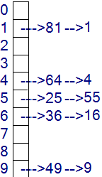
Seperate Chaining (cont.)
h(x) = x mod 10
Table size = 10
(not prime for simplicity)
Load factor λ = จำนวน element ใน hash table / table size
  ในรูปตัวอย่าง λ = 10/10 = 1.0
จากการวิเคราะห์ : table size ไม่ค่อยสำคัญเท่าไหร่ ที่สำคัญคือ λ
general rule สำหรับ separate chaining hash table
  λ ~ 1
  table size เป็น prime
ข้อเสียของ separate chaining คือ ใช้ data structure ที่ 2 เช่น
linked list ซึ่งทำให้ช้าลง
(allocate new node, implement 2nd data structure)
ข้อดี : 100% solved collission

Slide 32
Open Addressing
ที่เก็บใหม่อยู่ใน table เดิม ซึ่งแก้การชนไม่ได้ 100%

Slide 33
Linear Probing
probe ชนครั้งที่ i ลอง h(k) + f( i )
Linear Probing f(i) = i ลอง : h(k), h(k)+1, h(k)+2, h(k)+3,...
Quadratic Probing f(i) = i² ลอง : h(k), h(k)+1, h(k)+4, h(k)+9,...
Rehash: hash อีกครั้งเพื่อให้ได้ที่ใหม่
0 |  | ...
1 | 2151 | ...
2 | 2872 | ...
3 | 4553 | ...
4
... | ... | ...
9
hf(key) = key mod 10
h(1111) = 1 ชน
rehash ครั้งที่ 1 = 1+1 = 2 ชน
rehash ครั้งที่ 2 = 1+2 = 3 ชน
rehash ครั้งที่ 3 = 1+3 = 4 ว่าง
ใส่ได้
1111
รวมทั้งหมด 4 probes
Linear Probing
การคำนวณง่าย search ง่าย
มีแนวโน้มให้เกิด
การกระจุกตัว (Clustering) ของ data
-> collission
array size = 10
(not prime for simplicity)

Slide 34
Quadratic Probing
probe ชนครั้งที่ i ลอง h(k) + f( i )
Quadratic Probing f(i) = i² ลอง : h(k), h(k)+1, h(k)+4, h(k)+9,...
Linear Probing f(i) = i ลอง : h(k), h(k)+1, h(k)+2, h(k)+3,...
1+9 = 10 mod 10
= 0 ว่าง
0 |  | ...
1 | 2151 | ...
2 | 2872 | ...
3 |  | ...
4 | 1544
5 | 1115
... | ... | ...
9
1111
hf(key)
= key mod 10
1 ชน
1111
1+1 = 2 ชน
Quadratic Probing
มีการกระจาย(distributes) มากกว่า Linear Probing
ปัญหาของ quadratic probing คือ เราไม่ได้ probe ทุกช่องของ table แต่สามารถพิสูจน์ได้ว่า หาก table size เป็น prime และ table ว่างอย่างน้อย ½
quadratic probing จะสามารถหาช่องว่างได้ และ ไม่มีการ probe ซ้ำช่องเดิม
แต่การที่ table ต้องว่างอย่างน้อย ½ ทำให้ quadratic probing : space inefficient
1+4 = 5 ชน
ทั้งหมด 4 probes
array size = 10
(not prime for simplicity)

Slide 35
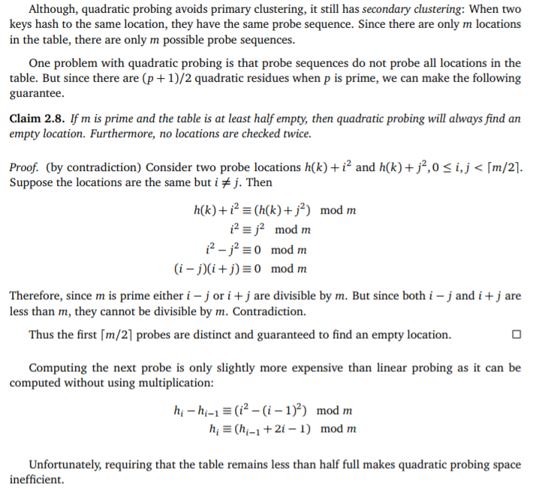
http://www.cs.cmu.edu/afs/cs/academic/class/15210-f13/www/lectures/lecture24.pdf

Slide 36
Open Addressing (Closed Hashing)
Open Addressing : พยายาม probing จนพบที่ว่าง สำหรับ key k
1st probe ลอง h(k)
2nd probe (ชนครั้งที่ 1) ลอง h(k) + f(1)
3rd probe (ชนครั้งที่ 2) ลอง h(k) + f(2)
i^{th} probe (ชนครั้งที่ i) ลอง h(k) + f( i )
  i^{th} probe ชนครั้งที่ i ลอง h(k) + f( i )
  Linear Probing f(i) = i ลอง : h(k), h(k)+1, h(k)+2, h(k)+3,...
Quadratic Probing f(i) = i² ลอง : h(k), h(k)+1, h(k)+4, h(k)+9,...
แม้ว่าทั้ง 2 วิธีข้างต้นจะหลีกเลี่ยง primary clustering ได้
แต่ยังไม่สามารถแก้ secondary clustering ได้ จะต้องใช้วิธี
Double Hashing 2 hash functions

Slide 37
Primary & Secondary Clusterings
Collission Resolutions
  Seperate Chainning ที่เก็บใหม่อยู่นอก table เดิม แก้การชนได้ 100%
  Open Addressing (Closed Hashing) ที่เก็บใหม่อยู่ใน table เดิม ซึ่งแก้การชนไม่ได้ 100%
    Linear Probing, Quadratic Probing, ... แก้ได้เฉพาะ Primary Clustering
    Double Hashing แก้ Secondary Clustering ได้
Primary Clustering
ปรากฎการณ์ที่ ครั้งแรกที่ชน hash คนละ key ไปตกที่คนละ slot ซึ่งไม่ว่าง
และต้องมาแย่งที่กันในที่สุดในการ rehash ครั้งถัดๆมา
Secondary Clustering
ปรากฎการณ์ที่ ครั้งแรกที่ชน hash คนละ key ไปตกที่ slot x เดียวกัน
hash function ฟังก์ชั่นเดียว ซึ่งใช้ค่า x ไปคำนวณที่เก็บใหม่ ได้ค่า series เดียวกันไปตลอด
ต้องใช้ hash function ที่ 2 มาช่วยให้ไปตกที่ที่ใหม่ที่แตกต่างจาก hash function ที่ 1
เรียกวิธีนื้ว่า Double Hashing

Slide 38
Primary Clustering
Primary Clustering ปรากฎการณ์ที่ ครั้งแรกที่ชน hash คนละ key ไปตกที่คนละ slot
แต่ต้องมาแย่งที่กันในที่สุดในการ rehash ครั้งถัดๆมา
Solutions: ให้ rehash f^{n} ขึ้นกับจำนวนครั้งที่ rehash ด้วย จะได้คนละ path เช่น
Linear probing rh_{i} = (h(k)+i) mod ... // rehash ครั้งที่ i
... |  | ... |  | ... |  | ... |  | ... |  | ... |  | ...
 | 10 |  | 31 |  | 52 |  | 73 |  | 94 |  | 115
← 21→
← 21→
← 21→
← 21→
← 21→
← 21→
Primary Clustering: แย่ง slot 115
h(k) = (k+21) mod ... rh(L) = (L+21) mod ... //L = last hash value
Prob Sequences:
key 10 : 31 52 73 94 115
key 31 : 52 73 94 115
key 52 : 73 94 115
key 73 : 94 115
key 94 : 115
Linear Probing: ได้คนละ series
ไม่แย่ง 115 กัน
Prob Sequences:
key 10 : 31 32 33 34 35
key 31 : 52 53 54 55
key 52 : 73 74 75
key 73 : 94 95
key 94 : 115

Slide 39
Secondary Clustering
Double Hashing
Secondary Clustering
ปรากฎการณ์ที่ ครั้งแรกที่ชน hash คนละ key ไปตกที่ slot x เดียวกัน
hash function ฟังก์ชั่นเดียว ใช้ค่า x ไปคำนวณที่เก็บใหม่ ได้ค่า series เดียวกันไปตลอด
ต้องใช้ hash function ที่ 2 มาช่วยให้ไปตกที่ที่ใหม่ที่แตกต่างจาก hash function ที่ 1
เรียกวิธีนื้ว่า Double Hashing
Double Hashing : 2 hash functions เช่น
1. ใช้ primary function i = h1(k) ถ้าไม่ว่าง
rh(j, k) = (h1(k) + j * h2(k)) mod ... ไปเรี่อยๆ //เมื่อ rehash ครั้งที่ j
ตราบใดที่ h2(k) ≠ h1(k) ไม่ collision
อย่างไรก็ดี ไม่สามารถแก้ collision ได้ 100% แก้ 100% -> chaining

Slide 40
Primary Clustering Solutions
Primary Clustering ปรากฎการณ์ที่ ครั้งแรกที่ชน hash คนละ key ไปตกที่คนละ slot แต่ต้องมาแย่งที่กันในที่สุดในการ rehash ครั้งถัดๆมา
Solutions: ให้ rehash f^{n} ขึ้นกับจำนวนครั้งที่ rehash ด้วย จะได้คนละ path
1. Linear probing rh_{j} = (h(k)+j) mod ... // rehash ครั้งที่ j
key 10 : 31 32 33 34
key 31 : 52 53 54 55
2. rh(i, j) = (i + j) mod ... //rehash i ครั้งที่ j
rh₁ = (h(k) + 1) mod ... //rehash ครั้งที่ 1
rh₂ = (rh₁ + 2) mod ... //rehash ครั้งที่ 2
rh₃ = (rh₂ + 3) mod ... //rehash ครั้งที่ 3
key 10 : 31 32 34 37
key 31 : 52 53 55 58
* ทุกวิธีให้ path ที่ต่างกัน
* ทุกวิธีไม่สามารถกำจัด
secondary clustering ได้

Slide 41
Primary Clustering Solutions
เมื่อ rehash ครั้งที่ j
3. Quadratic probing rh_{j} = (h(k)+sqr(j))) mod ...
key 10 : 31 32 35 40
key 31 : 52 53 56 61
4. rh(i,k) = (i + hkey) mod ... // เมื่อ hkey = 1+h(k) mod...
5. ใช้ random permutation ของเลขใดๆในช่วง 1..max p1, p2, p3, ...
rh_{j} = h(k) + p_{j}) mod ...

Slide 42
Rehashing
Rehashing
ถ้า table แน่นเกินไปจะเริ่มทำให้แต่ละ operation ใช้เวลานาน และอาจ insert ไม่ได้สำหรับ open addressing แบบ quadratic
แก้ได้โดย สร้าง table ขึ้นใหม่ ใหญ่ขึ้น 2 เท่า และนำ data จาก table เดิมทั้งหมดมา hash ใส่ table ใหม่ เรียกว่า rehashing (rehash ทุก data เข้า table ใหม่)
(rehash อีกความหมายหนึ่งคือ hash อีกครั้งเมื่อ collission )
เมื่อใดบ้างที่ต้อง rehash
  ทันทีที่ table เต็ม
  เมื่อ insert ไม่ได้ (นโยบายเข้มงวด)
  table เต็มถึงระดับที่กำหนดไว้ (ถึงค่า load factor ที่กำหนด) (นโยบายเข้มงวดปานกลาง)

Slide 43
Rehashing
0
1
2
3
4
5
6 | 6
7 | 23
8 | 24
9
10
11
12
13 | 13
14
15 | 15
16
Rehashing
สร้าง table ขึ้นใหม่ ขนาด 17
(ค่า prime ถัดไปที่ใหญ่ขึ้น 2 เท่า)
insert data ใหม่ทั้งหมด ด้วย
h(x) = x mod 17
แพง = O(n)
0 | 6
1 | 15
2
3 | 24
4
5
6 | 13
0 | 6
1 | 15
2 | 23
3 | 24
4
5
6 | 13
Insert :
13, 15, 6, 24
Insert : 23
Over 70 % full
Rehashing
h(x) = x mod 7, Linear Probing

Slide 44
Linear Probing
probe ชนครั้งที่ i ลอง h(k) + f( i )
Linear Probing f(i) = i ลอง : h(k), h(k)+1, h(k)+2, h(k)+3,...
 | 0 |  |  | 0 |  |  | 0 |  |  | 0 |  |  | 0 |  |  | 0
insert | 1 |  | insert | 1 |  | insert | 1 |  | insert | 1 |  | insert | 1 |  | insert | 1
54 | 2 |  | 70 | 2 |  | 61 | 2 |  | 83 | 2 |  | 15 | 2 |  | 34 | 2
54%7 | 3 |  | 70%7 | 3 |  | 61%7 | 3 |  | 83%7 | 3 |  | 15%7 | 3 |  | 34%7 | 3
= 5 | 4 |  | = 0 | 4 |  | = 5 | 4 |  | = 6 | 4 |  | = 1 | 4 |  | = 6 | 4
 | 5 |  |  | 5 |  |  | 5 |  |  | 5 |  |  | 5 |  |  | 5
 | 6 |  |  | 6 |  |  | 6 |  |  | 6 |  |  | 6 |  |  | 6
probes:
h(key) = key mod 7

Slide 45
Linear Probing
probe ชนครั้งที่ i ลอง h(k) + f( i )
Linear Probing f(i) = i ลอง : h(k), h(k)+1, h(k)+2, h(k)+3,...
 | 0 |  |  | 0 | 70 |  | 0 | 70 |  | 0 | 70 |  | 0 | 70 |  | 0 | 70
insert | 1 |  | insert | 1 |  | insert | 1 |  | insert | 1 | 83 | insert | 1 | 83 | insert | 1 | 83
54 | 2 |  | 70 | 2 |  | 61 | 2 |  | 83 | 2 |  | 15 | 2 | 15 | 34 | 2 | 15
54%7 | 3 |  | 70%7 | 3 |  | 61%7 | 3 |  | 83%7 | 3 |  | 15%7 | 3 |  | 34%7 | 3 | 34
= 5 | 4 |  | = 0 | 4 |  | = 5 | 4 |  | = 6 | 4 |  | = 1 | 4 |  | = 6 | 4
 | 5 | 54 |  | 5 | 54 |  | 5 | 54 |  | 5 | 54 |  | 5 | 54 |  | 5 | 54
 | 6 |  |  | 6 |  |  | 6 | 61 |  | 6 | 61 |  | 6 | 61 |  | 6 | 61
probes: |  | 1 |  |  | 1 |  |  | 2 |  |  | 3 |  |  | 2 |  |  | 5
h(key) = key mod 7

Slide 46
Quadratic Probing
probe ชนครั้งที่ i ลอง h(k) + f( i )
Quadratic Probing f(i) = i² ลอง : h(k), h(k)+1, h(k)+4, h(k)+9,...
 | 0 |  |  | 0 |  |  | 0 |  |  | 0 |  |  | 0 |  |  | 0
insert | 1 |  | insert | 1 |  | insert | 1 |  | insert | 1 |  | insert | 1 |  | insert | 1
54 | 2 |  | 72 | 2 |  | 61 | 2 |  | 1 | 2 |  | 33 | 2 |  | 70 | 2
54%7 | 3 |  | 72%7 | 3 |  | 61%7 | 3 |  | 1%7 | 3 |  | 33%7 | 3 |  | 70%7 | 3
= 5 | 4 |  | = 2 | 4 |  | = 5 | 4 |  | = 1 | 4 |  | = 5 | 4 |  | = 0 | 4
 | 5 |  |  | 5 |  |  | 5 |  |  | 5 |  |  | 5 |  |  | 5
 | 6 |  |  | 6 |  |  | 6 |  |  | 6 |  |  | 6 |  |  | 6
probes:
h(key) = key mod 7

Slide 47
Quadratic Probing
probe ชนครั้งที่ i ลอง h(k) + f( i )
Quadratic Probing f(i) = i² ลอง : h(k), h(k)+1, h(k)+4, h(k)+9,...
 | 0 |  |  | 0 |  |  | 0 |  |  | 0 |  |  | 0 | 33 |  | 0 | 33
insert | 1 |  | insert | 1 |  | insert | 1 |  | insert | 1 | 1 | insert | 1 | 1 | insert | 1 | 1
54 | 2 |  | 72 | 2 | 72 | 61 | 2 | 72 | 1 | 2 | 72 | 33 | 2 | 72 | 70 | 2 | 72
54%7 | 3 |  | 72%7 | 3 |  | 61%7 | 3 |  | 1%7 | 3 |  | 33%7 | 3 |  | 70%7 | 3
= 5 | 4 |  | = 2 | 4 |  | = 5 | 4 |  | = 1 | 4 |  | = 5 | 4 |  | = 0 | 4 | 70
 | 5 | 54 |  | 5 | 54 |  | 5 | 54 |  | 5 | 54 |  | 5 | 54 |  | 5 | 54
 | 6 |  |  | 6 |  |  | 6 | 61 |  | 6 | 61 |  | 6 | 61 |  | 6 | 61
probes: |  | 1 |  |  | 1 |  |  | 2 |  |  | 1 |  |  | 4 |  |  | 3
Try : 5,
5+1=6,
5+4=9%7=2,
5+9=14%7=0
Try : 0,
0+1=1, 0+4=4,
h(key) = key mod 7

Slide 48
Done

